Slide 1
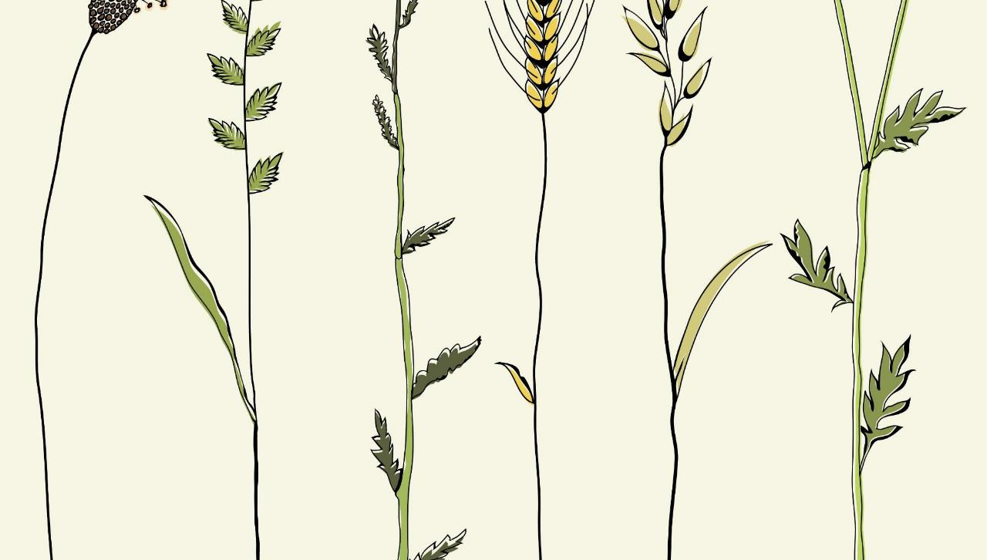

Skrzydlaci sąsiedzi z okolicy
Szkoły Podstawowej
im. Arkadego Fiedlera w Chomęcicach
Klasa 4
Gmina Komorniki
Ptasi album

Slide 2
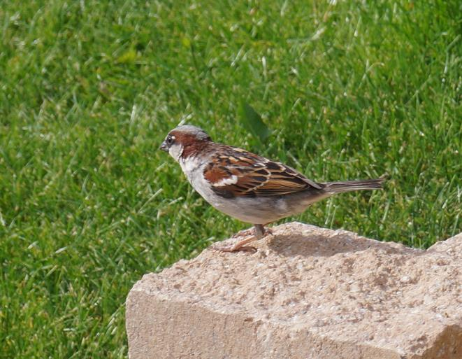
Wróbel zwyczajny
wróbel zwyczajny, wróbel domowy
– gatunek małego ptaka zamieszkującego Europę, Azję i północną Afrykę.
W roku 1995 wróbel został objęty ścisłą ochroną gatunkową.
Wróbel w ogrodzie w Chomęcicach
Mila Maćkowiak

Slide 3
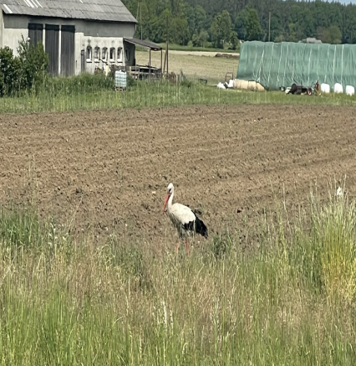
Bocian biały
To duży, znany ptak, który mieszka w Polsce i innych krajach Europy. Ma długie nogi, długi czerwony dziób i białe pióra z czarnymi końcówkami na skrzydłach. Bociany są łatwe do rozpoznania.
Bociany budują duże gniazda z gałęzi na dachach, drzewach i słupach. Co roku wracają do tych samych gniazd. Lubią jeść żaby, ryby, owady i małe gryzonie.
Na zimę bociany odlatują do ciepłych krajów w Afryce, a wiosną wracają do Europy. Bocian biały jest symbolem szczęścia i wiosny, a wiele osób cieszy się, widząc te ptaki przylatujące na wiosnę.
Bocian biały w Chomęcicach
Julia Gonigroszek

Slide 4
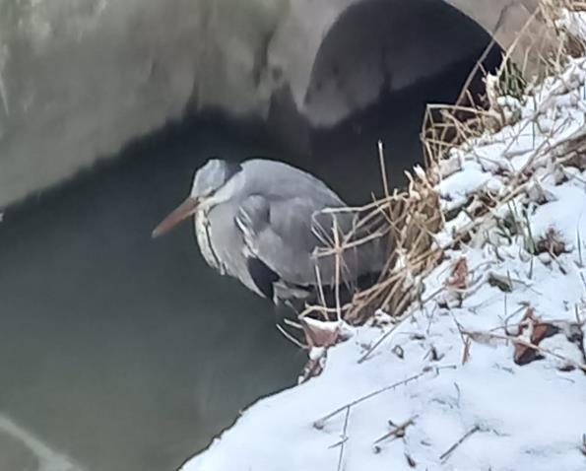
Czapla siwa (Ardea cinerea
duży ptak wodny z rodziny czaplowatych, rząd pelikanowe
ubarwieniem przypomina żurawia, ale jest od niego mniejsza
pożywienie urozmaicone: ryby, drobne ssaki i ptaki, żaby, ślimaki, węże
w Polsce ptaki osiadłe na zachodzie, widywane na północy i zachodzie
środowisko życia – płytkie wody przy jeziorach, rzekach, trzcinowiska
żyje około 25 lat
w Polsce gatunek objęty częściową ochroną gatunkową
Fot. 1. Skulona czapla siwa stojąca zimą w wodach rzeki Wirynki
Lena Pozorska

Slide 5
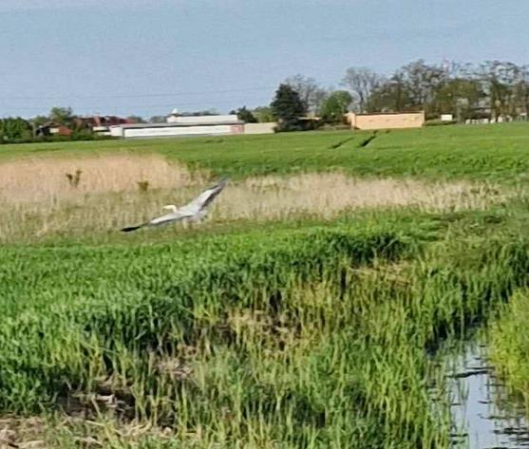
Czapla siwa
Żywią się głównie rybami, ale chętnie małego zająca.
Dorosły ptak osiąga 90cm długości ciała i rozpiętość skrzydeł osiąga 1,6m do 1,9m.
Zamieszkują tam gdzie jest mnóstwo ryb oraz dostateczna liczba drzew, na których mogą założyć gniazda.. Osiedla założone przez czaple nazywamy czapliniec.
Sezon lęgowy czapli zaczyna się wiosną, rodzice na zmianę wysiadują jaja
(1 do 6 jaj) przez 26dni.
Następnie przez 2miesiące wychowują pisklęta, po ok 8 tygodniach młode czaple zaczynają pierwsze loty.
Z reguły para czapli siwej wyprowadza jeden lęg
Czapla siwa odlatująca z mokradeł w Komornikach
Adrian Chomiakowski

Slide 6
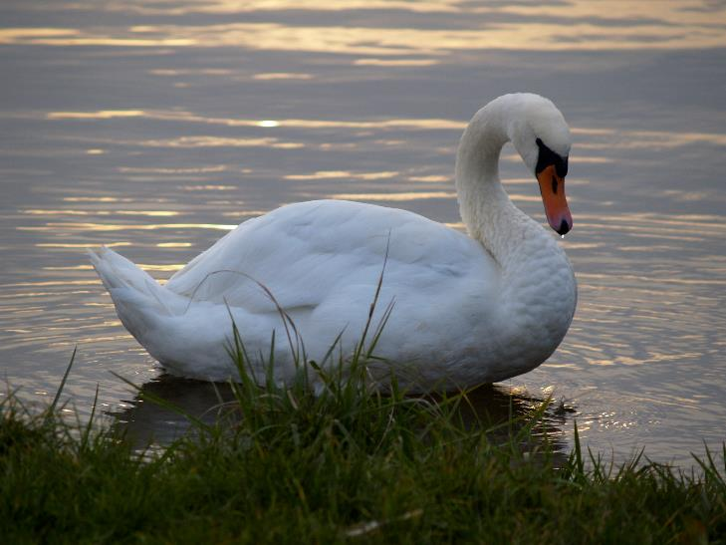
Łabędź niemy (Cygnus olor):
duży ptak wodny z podrodziny gęsi w rodzinie kaczkowatych
ptak częściowo wędrowny
jeden z najcięższych ptaków latających; aby wzbić się w powietrze wykonują kilkudziesięciometrowy rozbieg
żywi się roślinami z dodatkiem małży, ślimaków i larw owadów
w Polsce zamieszkuje cały nizinny teren
środowisko życia (biotop) – stojące zbiorniki wodne z dużą ilością trzcin
żyje około 12 lat
w Polsce objęty ścisłą ochroną gatunkową
Fot.2 Łabędź niemy nad jeziorem Chomęcickim
Lena Pozorska

Slide 7
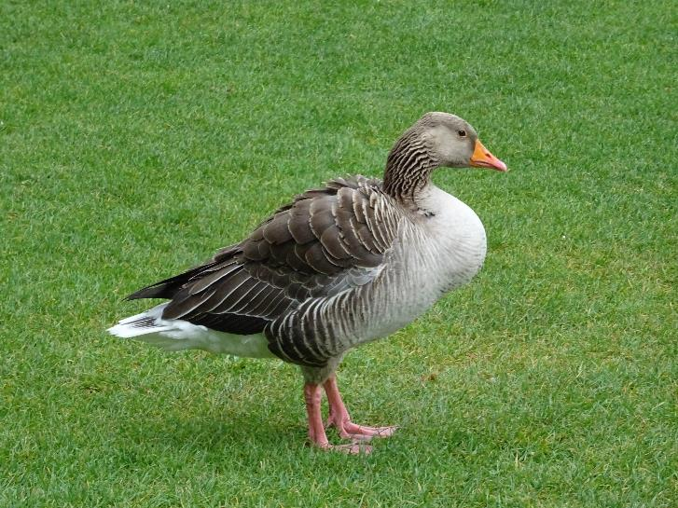
Gęś gęgawa (Anser anser):
duży ptak wodny z rodziny kaczkowatych
przodek gęsi domowej
odznacza się niebywałą wiernością – łączy się w pary na całe życie
żywi się trawą, liśćmi, młodymi pędami, zbożem
występuje licznie w Polsce północno-zachodniej i środkowej
środowisko życia (biotop) – zbiorniki gęsto porośnięte trzcinami, bagniste łąki i moczary
żyje około 20 lat
Fot. 3. Gęś gęgawa na spacerze po trawie w gminie Komorniki

Slide 8
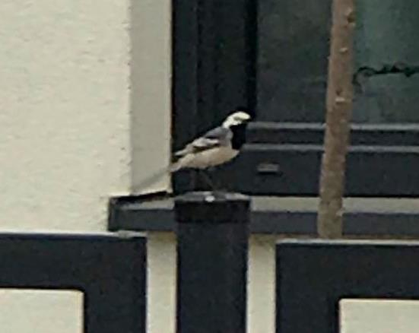
PLISZKA SIWA
Ma długość około 16-19 centymetrów i waży około 14 gramów .
W Europie i w Azji jest to ptak osiadły.
Pliszka siwa żyje w parkach , lasach, polach i łąkach .Żywi sie owadami czyli jest owadożerną je np. muchy.
Jej ubarwienie to czarno-biało-szare i bardzo smukła budowa ciała z długim ogonem i cienkim dziobem.
Pliszka siwa często bywa w pobliżu człowieka. Biega po ziemi szukając owadów kiwa ogonem w dół i w górę praktycznie cały czas.
Pliszka na parapecie w Rosnowie.
Jakub Chudy

Slide 9
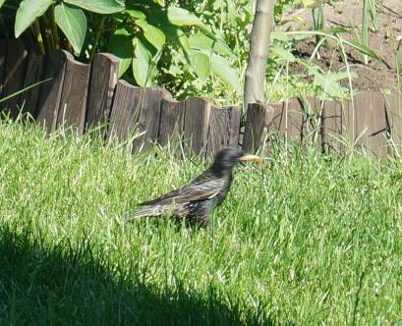
Kos
- gatunek średniej wielkości ptaka częściowo wędrownego
z rodziny drozdowatych.
Odżywia się przeważnie pokarmem zwierzęcym, głównie dżdżownicami
i chrząszczami.
Jego przepiękny śpiew zwiastuje wiosnę.
Mila Maćkowiak

Slide 10
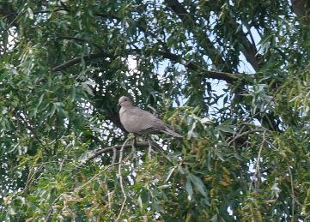
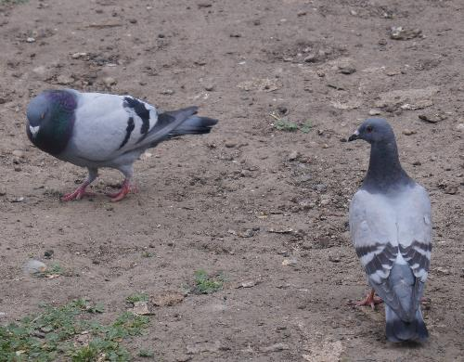
Gołąb
- gatunek średniej wielkości ptaka.
o charakterystycznym, szarym ubarwieniu piór.
Są szybkie i zwinne zarówno na lądzie,
jak i w powietrzu.
Mila Maćkowiak

Slide 11
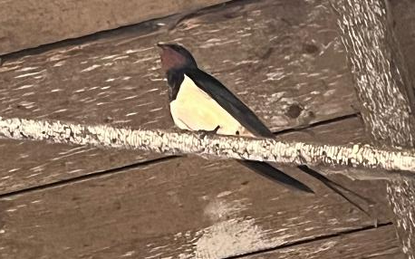
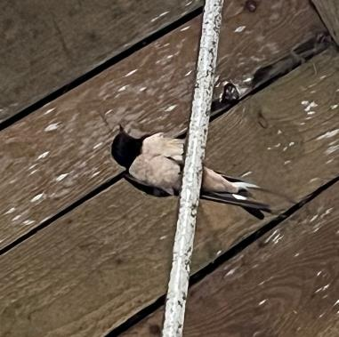
Jaskółka dymówka
gatunek niewielkiego ptaka wędrownego.
W Polsce bardzo liczny ptak lęgowy odlatujący na zimę do ciepłych krajów.
Większość dnia spędza w powietrzu, bo to tam znajduje dla siebie pożywienie. W tym czasie przelatuje wiele kilometrów.
W Rosnowku
Mila Mackowiak

Slide 12
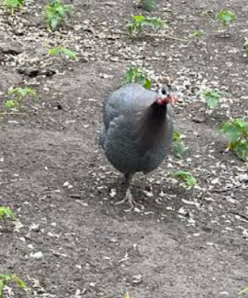
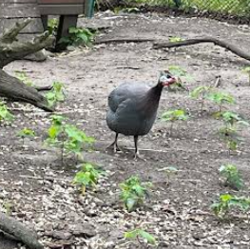
Perlica zwyczajna
Pochodzą z Afryki, tam żyją na wolności, w Polsce są udomowione. Są szare z białą lub niebieską głową i wyrostkiem kostnym na głowie . Żywią się : nasionami , jagodami i owocami .
Gniazduje na ziemi
Perlice w Szreniawie
Amelia Przewoźna

Slide 13
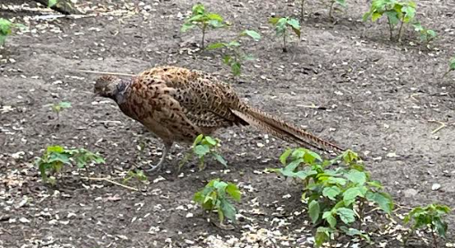
Bażant
Pochodzi z Azji w Polsce jest od średniowiecza. Bażanty są brązowe lub brązowe z ciemno zieloną głową . Samica jest mniejsza i mniej kolorowa. Żywią się : ziarnami , młodymi roślinami oraz owadami i bezkręgowcami.
Gniazda zakłada na ziemi
Bażant na polu w Szreniawie
Amelia Przewoźna

Slide 14
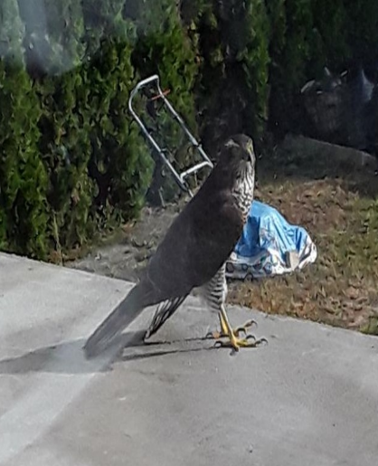
Krogulec Zwyczajny
Krogulec zwyczajny to mały drapieżny ptak.
Mieszka w lasach i parkach.
Ma krótki ogon i szerokie skrzydła, które pomagają mu zwinie latać między drzewami.
Samice krogulca są większe od samców. Samiec jest niebieskoszary na grzbiecie i ma rdzawy brzuch, a samica jest brązowa z prążkami. Samce mają około 31 cm długości, a samice do 41cm.
Krogulec zwyczajny poluje na małe ptaki, które chwyta w szybkim, zaskakującym ataku.
Buduje gniazda na drzewach, w miejscach trudnych do znalezienia.
Poza okresem lęgowym żyje samotnie i broni swojego terytorium.
Krogulec na tarasie w Chomęcicach
Julia Gonigroszek

